Slide 1
5. Suivre les commandes
Il est indispensable de suivre les commandes pour connaître les dates de livraison, éviter les ruptures de stock, gérer les stocks et maîtriser les coûts.
5.1. Le tableau de suivi des commandes
Le tableau de suivi des commandes enregistre les commandes et leurs caractéristiques. Ils sont propres à chaque entreprise et peuvent être plus ou moins complet : commande, livraison, facture et règlement…
Ils peuvent être conçus sous la forme d’une base de données. Cette organisation permet de réaliser facilement des statistiques avec des extractions, des filtres des totaux et sous totaux et des analyses à l’aide de tableaux croisés dynamiques.

Slide 2
4. Passer une commande
Exemple

Slide 3
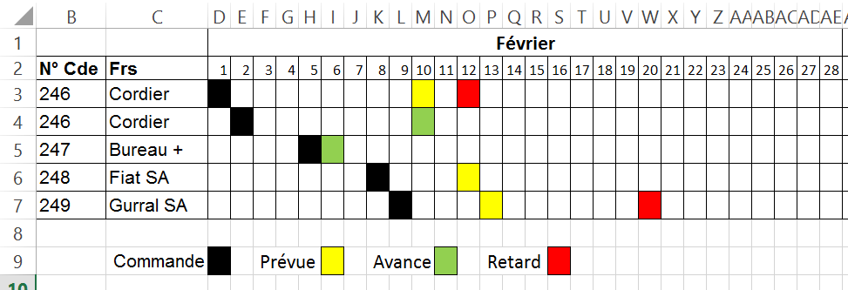
4. Passer une commande
5.2. Le planning de suivi des commandes
Il est possible de suivre les commandes sur un planning ou un graphe de Gantt.

